Slide 1

Μονογραφίες Επαγγελμάτων
Αστυνομικός

Slide 2
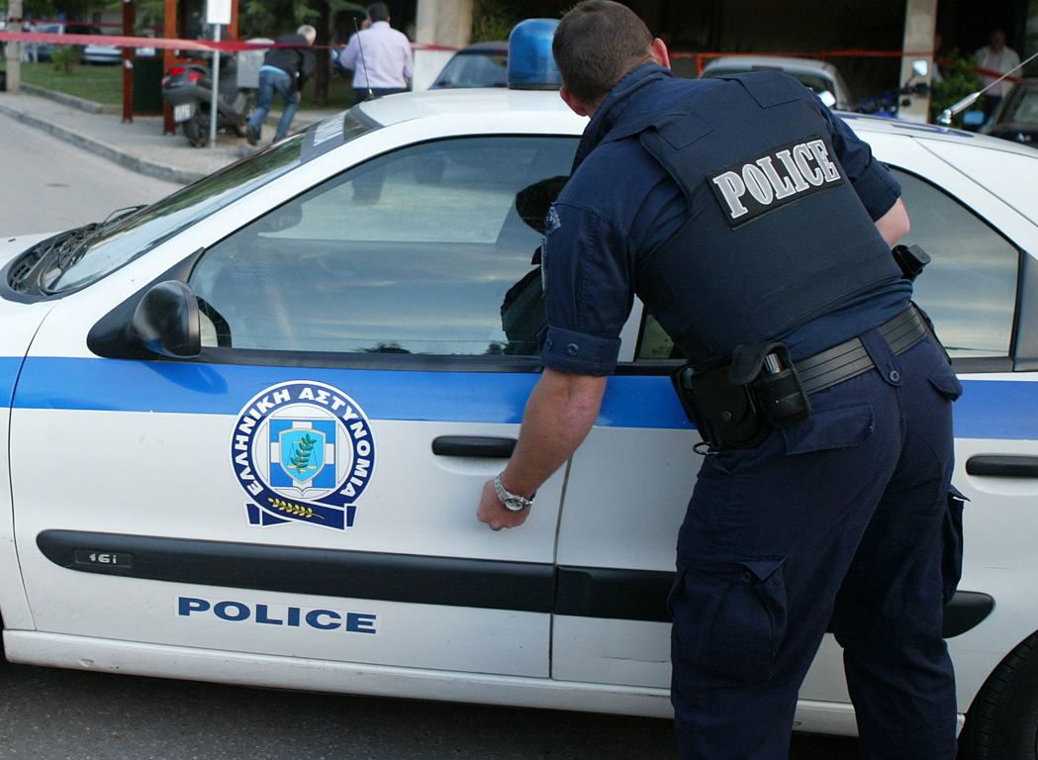

Slide 3
Περιεχόμενα
Ορισμός
Περιγραφή
Αρμοδιότητες
Εκπαίδευση
Μέλλον
Συνθήκες Εργασίας

Slide 4
Ορισμός
Ο αστυνομικός υπηρετεί στα σώματα ασφαλείας και ασχολείται με την τήρηση της τάξης, την αστυνόμευση δρόμων και περιοχών, την προστασία των πολιτών, καθώς και με την πρόληψη και την καταστολή του εγκλήματος.

Slide 5
Περιγραφή
Έργο του αστυνομικού είναι η διαφύλαξη της έννομης τάξης και η προστασία της ζωής και της περιουσίας των πολιτών.

Slide 6
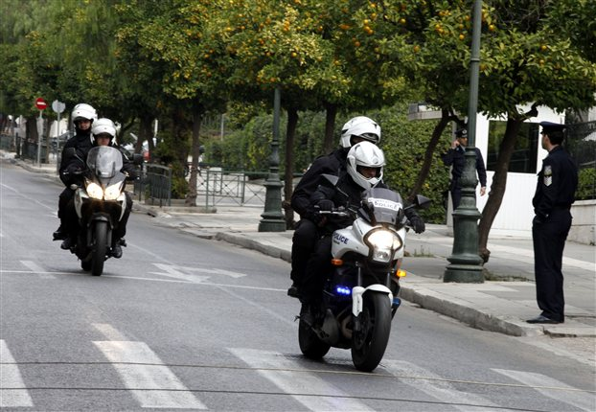

Slide 7
Αρμοδιότητες
Ο αστυνομικός που περιπολεί, αν δεχτεί οποιοδήποτε σήμα από συναδέλφους του για βοήθεια, σε περίπτωση κλοπών, ληστειών, ένοπλων ή βίαιων επεισοδίων στα γήπεδα ή σε άλλους δημόσιους χώρους, συγκρούσεων αυτοκινήτων, μεταφοράς τραυματισμένων στο νοσοκομείο, πηγαίνει αμέσως στο σημείο του περιστατικού και επεμβαίνει ανάλογα με την περίπτωση.

Slide 8
Εκπαίδευση
Για να ακολουθήσει κάποιος το επάγγελμα, πρέπει να έχει αποφοιτήσει από το λύκειο, να συγκεντρώσει τον απαραίτητο αριθμό μορίων στις Γενικές Εξετάσεις και να έχει λάβει μέρος στις προκαταρκτικές εξετάσεις (ψυχοτεχνικές, υγειονομικές και αθλητικές δοκιμασίες) για να εισαχθεί στις σχολές της Αστυνομικής Ακαδημίας, δηλαδή στη Σχολή Αστυφυλάκων ή στη Σχολή Αξιωματικών Ελληνικής Αστυνομίας. Η Σχολή Αστυφυλάκων θεωρείται ισότιμη με Τ.Ε.Ι., ενώ η Σχολή Αξιωματικών Ελληνικής Αστυνομίας είναι ισοδύναμη με Α.Ε.Ι. και σε αυτήν εισάγονται τόσο πολίτες, όσο και κατώτεροι αστυνομικοί.

Slide 9


Slide 10
Μέλλον
Η προσφορά νέων θέσεων εργασίας παρουσιάζει αργούς ρυθμούς, ενώ η ζήτηση για το επάγγελμα είναι αυξημένη, αφού συνεπάγεται μόνιμη και σταθερή απασχόληση.

Slide 11
Συνθήκες εργασίας
Οι συνθήκες εργασίας θεωρούνται δύσκολες και συχνά επικίνδυνες, ιδίως όταν πρόκειται για την αντιμετώπιση του κοινού εγκλήματος. Οι αστυνομικοί εργάζονται σε βάρδιες, ημέρα και νύχτα, όλες τις ημέρες της εβδομάδας, ακόμη και σε ημέρες αργίας ή εορτών. Οι υπερωρίες είναι υποχρεωτικές, όπως επίσης και οι έκτακτες μετακινήσεις για υπηρεσία, σύμφωνα με τις εντολές των ανωτέρων.

Slide 12
